Slide 1
일본 근세시대의 문화
겐로쿠 문화
금융보험학과 김성훈

Slide 2
목차
영상 시청
겐로쿠 문화
번교
데라코야
가미가타 문학
기모노

Slide 3
영상 시청
https://www.youtube.com/watch?v=fFZeZRUGUyQ

Slide 4
겐로쿠 문화
밝고 여유있는 시대이다.
조닌은 이 세상을 우키요로 보고 생활을 즐기는 문화를 자유롭게 창조하였다. 특히 실용주의적 경향이 강해져 유학이나 고전의 연구, 자연과학의 연구에 합리적인 정신이 발휘되었다.
미술이나 예능의 세계에서도 현실적이고 화려한 경향이 나타났다.

Slide 5
겐로쿠 문화
유학은 크게 발전하였다.
문치주의가 대두하면서 학문과 사상은 더욱 발전했다.
유학은 군신과 부자의 분별을 중시하고, 상하질서를 존중하며, 대의명분을 중시했기 때문에 막부와 다이묘는 이를 장려하였다.

Slide 6
겐로쿠 문화
이 시기의 현실적이고 합리적인 시대정신은 역사학과 국문학 연구에도 영향을 주었다.
역사학 에서는 사료에 근거를 둔 싱증적 연구가 행해졌는데, 아라이 하쿠세키는 ‘도쿠시요론’을 저술하여 독자적인 역사론을 전개했다.

Slide 7
겐로쿠 문화
합리적이고 현실적인 시대정신을 반영해서 본초학,농학,의학,수학,천문학 등의 자연과학이 발달하였다.
서민문화도 크게 발전 하였다.
인간성을 추구한 조닌문예가 가미가타 중심으로 발전하였는데, 현실적이며 해학적인 서민의 시가로 하이카이가 유행하였다.

Slide 8
겐로쿠 문화
서민의 읽을거리로서 소설도 발달하였는데 소설은 조닌생활을 실감나게 표현하여 커다란 인기를 얻었다.
오사카의 조닌 출신인 이하라 사이카쿠는 세태나 풍속을 그린 우키요조시라는 소설의 대표자로서 호색물인 ‘호색일대남’에서는 인간의 애욕본능을 적나라하게 표현하였다.

Slide 9
겐로쿠 문화
연극도 인기가 있었다.
실제로 일어난 사건이나 역사적 사건을 소재로 한 시대물도 썼는데, ‘고쿠센야캇센’은 역사적 사건을 다룬 시대물로 서민들에게 커다란 인기를 얻었다.

Slide 10
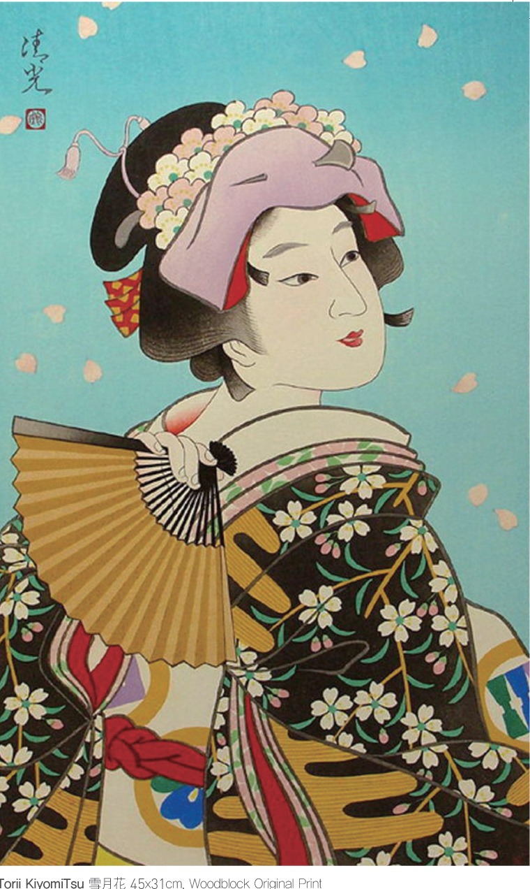
겐로쿠 문화
미술 분야에서 서민들에게 가장 인기가 있었던 것은 우키요에 이다.
이것은 세상풍속을 소재로 한 그림으로, 미인이나 인기 있는 가부키 배우, 유명한 스모선수 등을 그린 경우가 많았다.

Slide 11
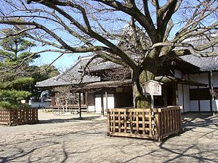
번교
고토간

Slide 12
번교
에도시대의 교육은 크게 보아 무가(武家)교육(공교육)과 서민교육(사교육)으로 나눌 수 있다.
번교는 각 번의 무사 계급인 번사(藩士)의 자제들을 위한 지배층의 핵심 교육기관이었다.
번교의 가장 큰 특징은 각 번의 사정과 처지에 맞는 인재 육성 교육이 가능하였다는 것이다.

Slide 13
데라코야
서민을 대상으로 하는 사교육이다.
에도시대를 관통하는 서민 교육의 특징은 서민도 사회의 구성원으로서 사회의 건전한 유지, 발전을 위해 익혀야 할 지식과 교양이 있다는 사회적 공감대이다.
일상생활에 필요한 실용교육, 직업생활에 필요한 봉공(奉公)교육, 공동생활에 필요한 도덕교육 등이 서민 교육의 중심 내용으로 강조되었다.

Slide 14
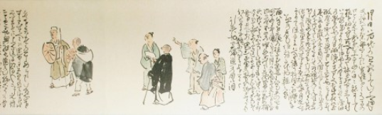
가미가타 문학
오쿠노호소미치(奧の細道)

Slide 15
가미가타 문학
조닌 문예다운 통속성과 연결되어 근세문학에 일관되게 흐르고 있는 해학적인 요소와 요상스러움을 함께 지니고 있다.
무사 계급과 백성들에게 충효 사상을 근간으로 하는 상하 복종 관계와 질서 의식, 도덕적 사상과 생활을 강조하였는데, 이러한 측면이 근세문학속에 반영되어 의리와 인정의 세계를 낳았다.
통속성과 도덕성이 때로 대립, 조화되어 가면서 구축된 것이 근세일본인의 생활사이자 그 문학이었다.

Slide 16
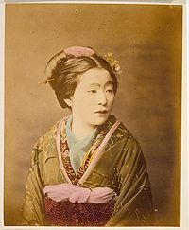
기모노

Slide 17
기모노
기모노는 에도 시대에 와서는 가부키나 우키요에 같은 서민 문화가 발달하면서 옷을 입는 방식에도 유행이 따르게 되었다.
넉넉하게 입는 형태가 유행하면서 미혼 여성의 옷 소매가 길어졌으며, 단순한 고정 끈의 역할이었던 오비도 묶는 방법이 다양한 형태로 발전해가면서 폭도 점점 넓어지고, 뒤로 묶는 것이 일반화되었다.

Slide 18
감사합니다

